Slide 1

TEATRO NACIONAL VASILE ALECSANDRI
LASI · RUMANÍA

Slide 2
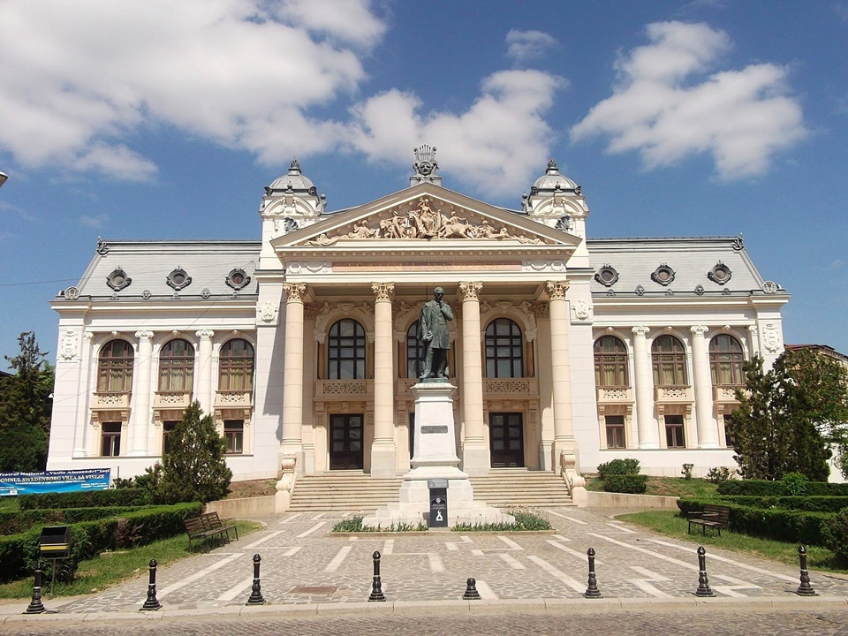

Slide 3
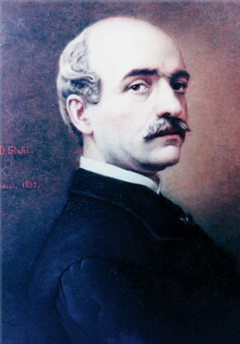
El Teatro Nacional Vasile Alecsandri, es el teatro nacional más antiguo y una de las instituciones teatrales más prestigiosas de Rumania. En 1956, recibió el nombre del reconocido dramaturgo y poeta rumano Vasile Alecsandri. El Teatro Nacional fue fundado el 15 de mayo de 1840. En la noche del 17 al 18 de febrero de 1888, el edificio del teatro fue destruido por el incendio. Los esfuerzos para construir el nuevo edificio del teatro culminaron en 1894 cuando se firmó un contrato con los arquitectos vieneses Ferdinand Fellner y Hermann Helmer, quienes diseñaron varios teatros y palacios en toda Europa.
Vasile Alecsandri
Notes:
3

Slide 4
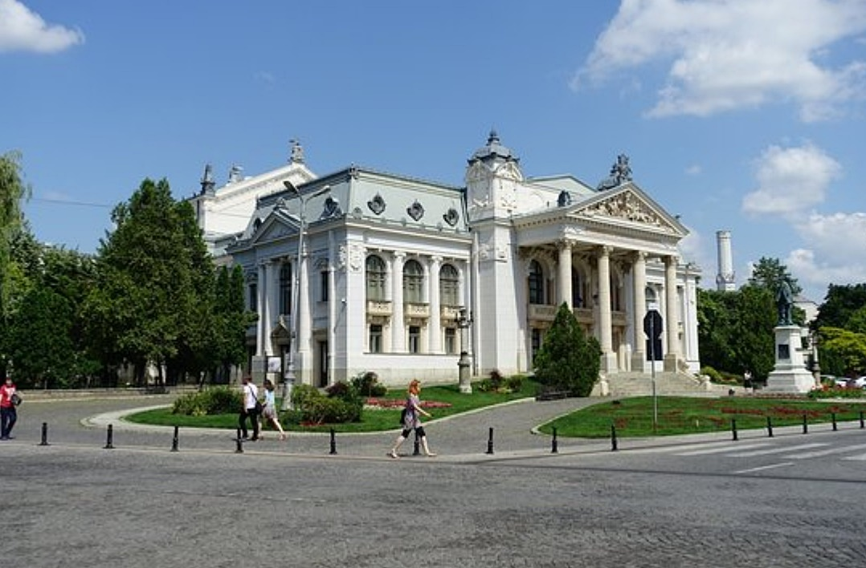
Notes:
4

Slide 5
Con un exterior neoclásico y un interior ricamente decorado en estilos rococó y barroco, el edificio es considerado uno de los más elegantes de Rumanía. El auditorio principal está organizado en platea, palcos y balcón. El telón pintado por el vienés M. Lenz, presenta en el medio, una alegoría de la vida con sus tres etapas y, al lado derecho, la alegoría de la Unificación rumana. El lado izquierdo, pintado por el aprendiz de Lenz, se diferencia del resto de la cortina en estilo y color.
El techo y la cortina de hierro fueron pintados por Alexander Goltz. El telón de hierro, que separa por completo la escena de la sala, muestra ornamentos colocados simétricamente, mientras que el techo tiene como base narrativa la Historia Arquetípica, mostrada en alegorías paradisíacas, con ninfas y cupidos enmarcados en estuco rococó.

Slide 6
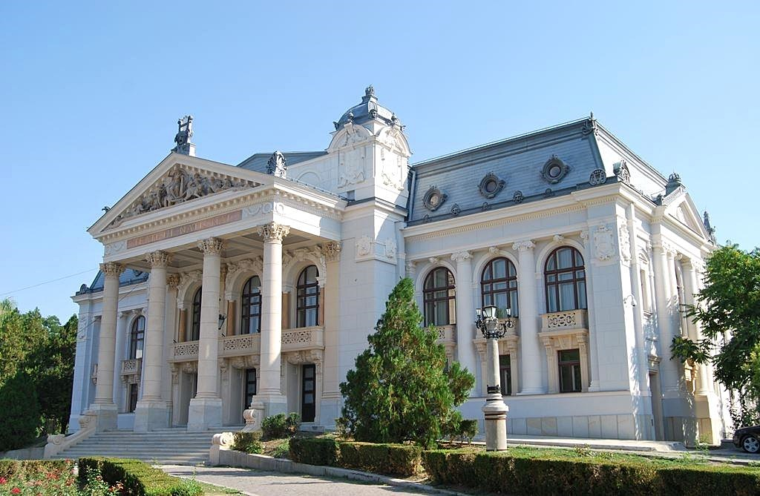

Slide 7
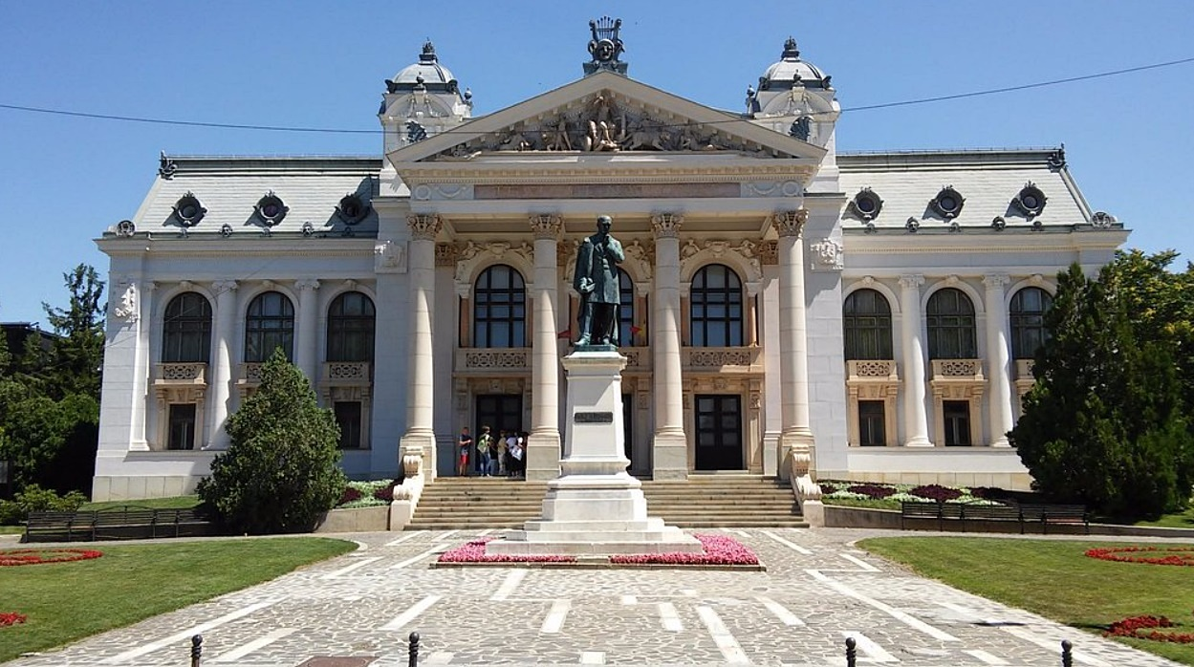

Slide 8
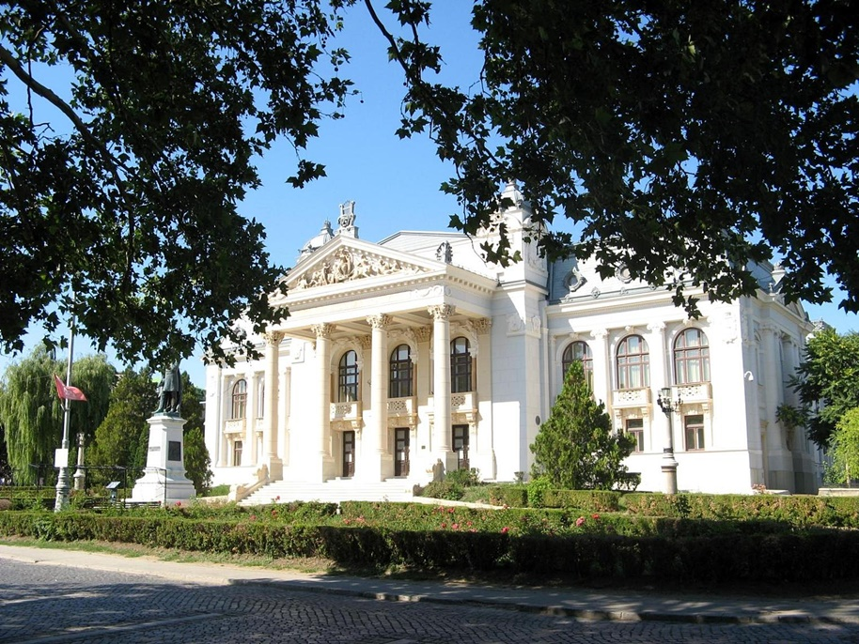

Slide 9
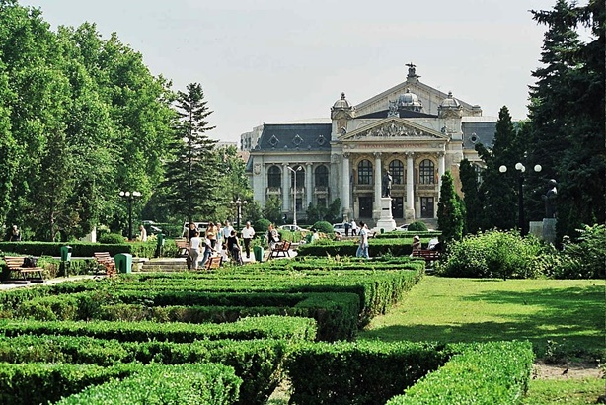

Slide 10
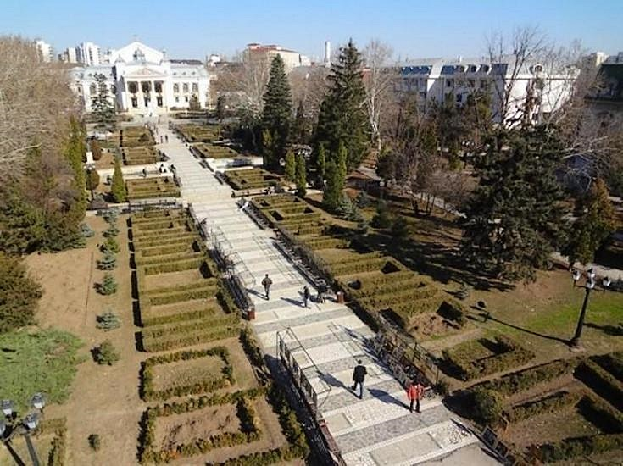

Slide 11
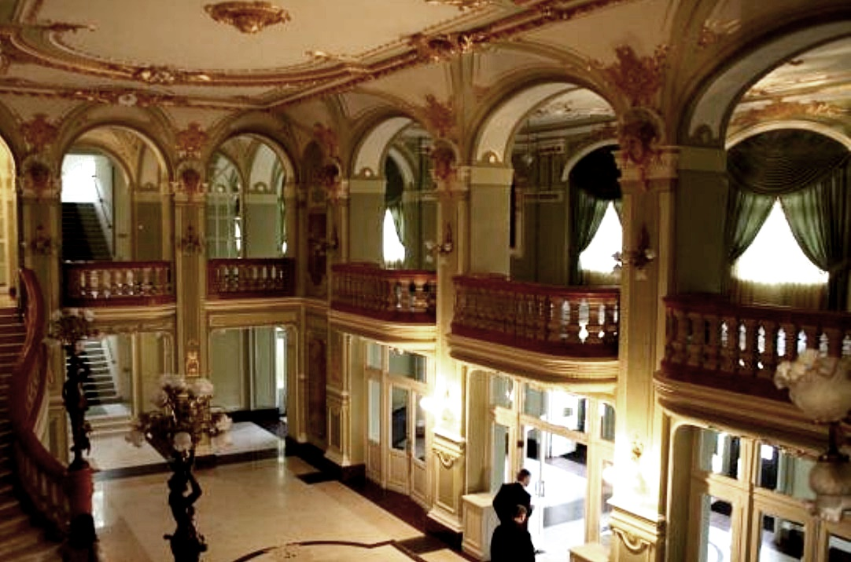

Slide 12
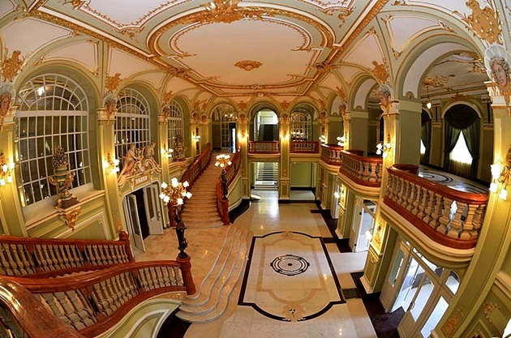

Slide 13
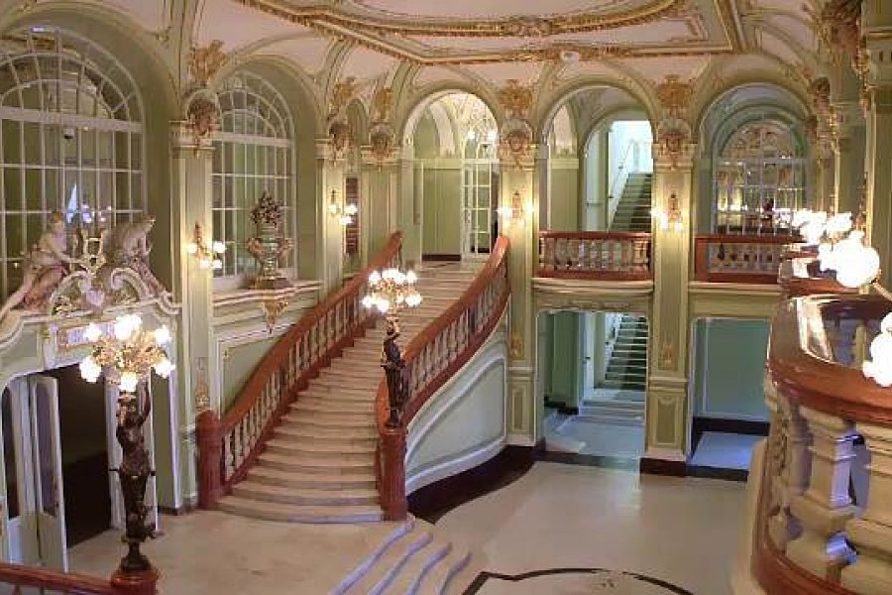

Slide 14
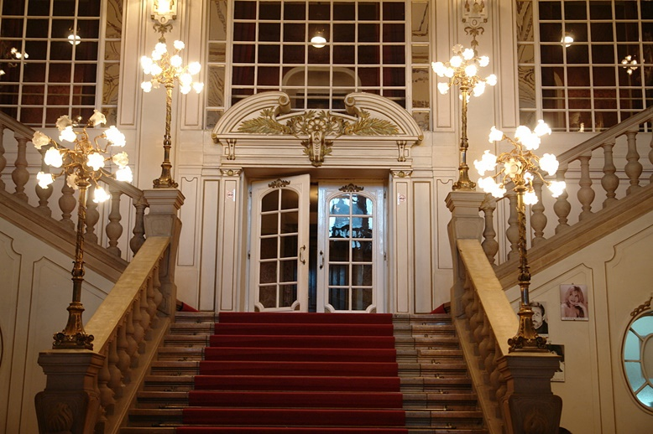

Slide 15
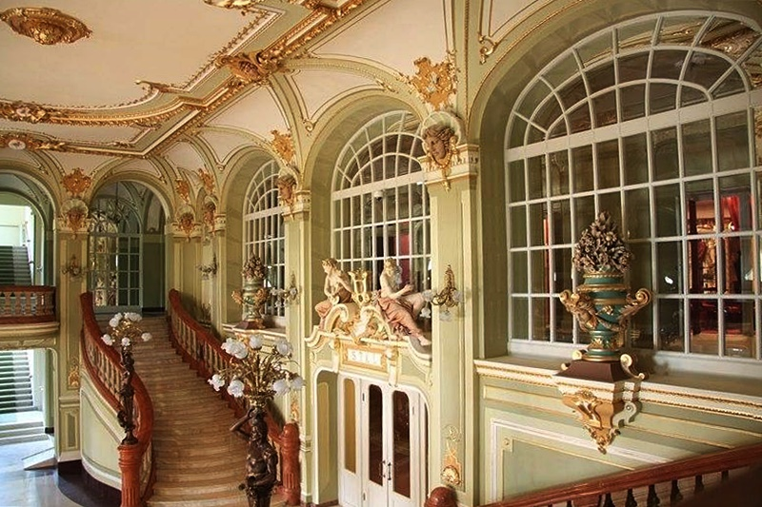

Slide 16
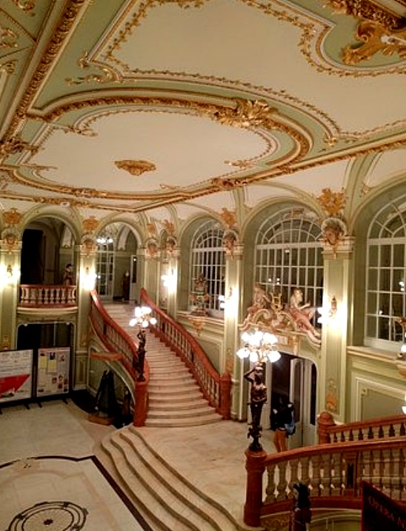
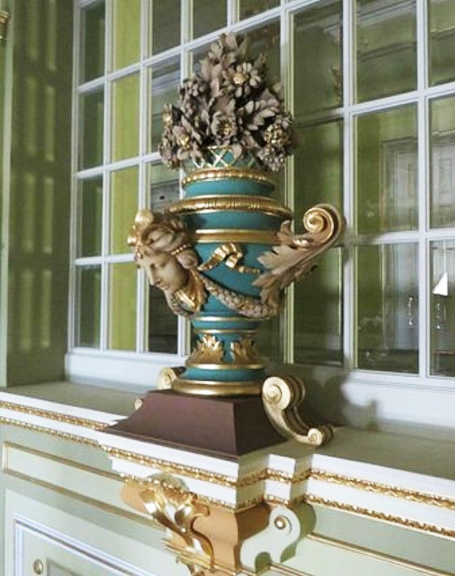

Slide 17
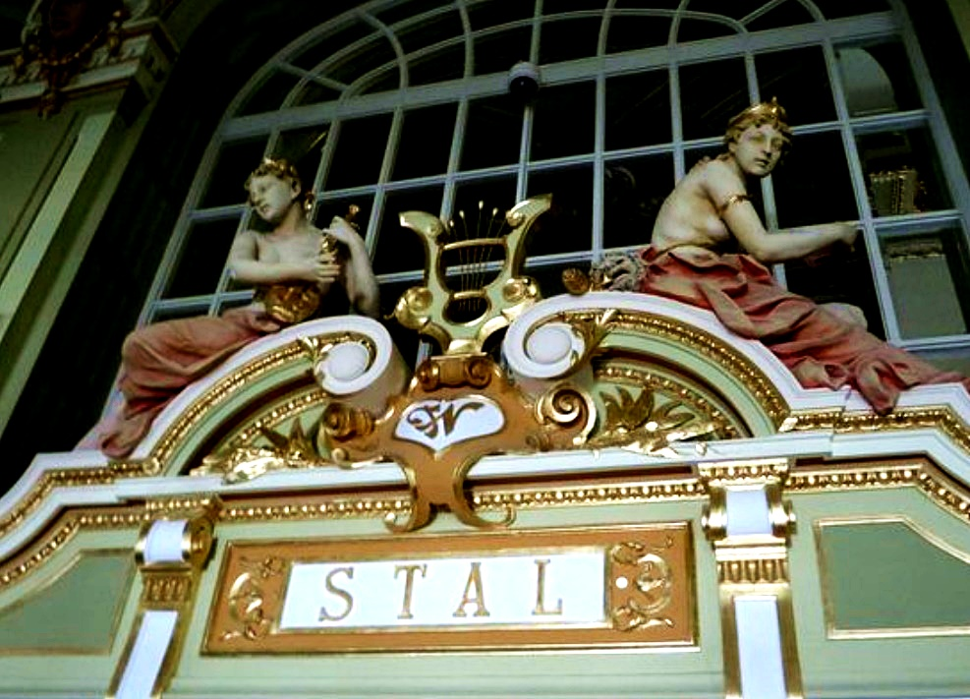

Slide 18
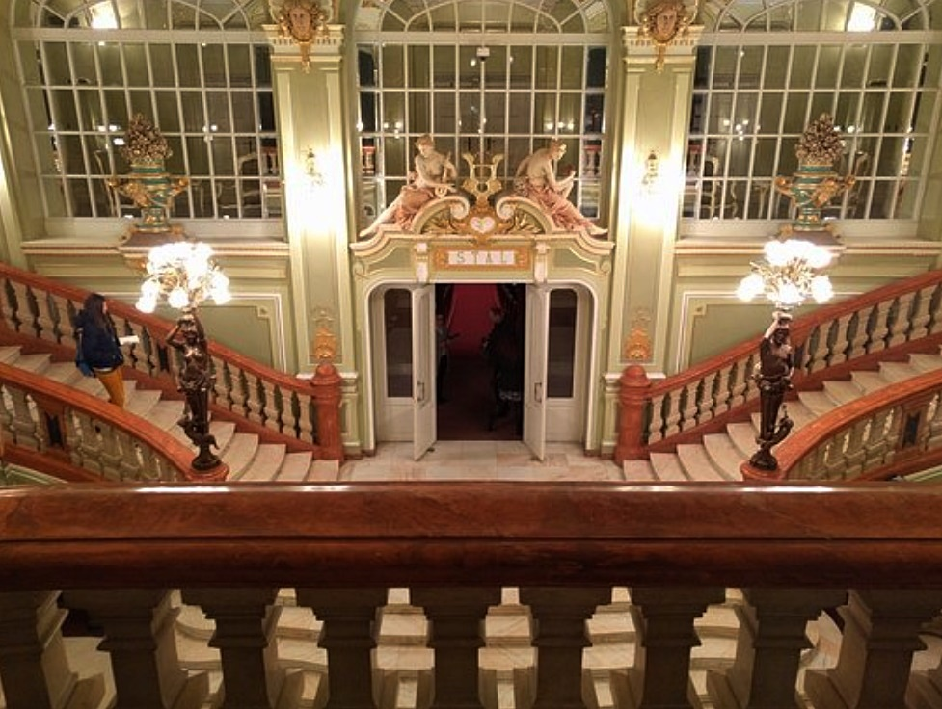

Slide 19
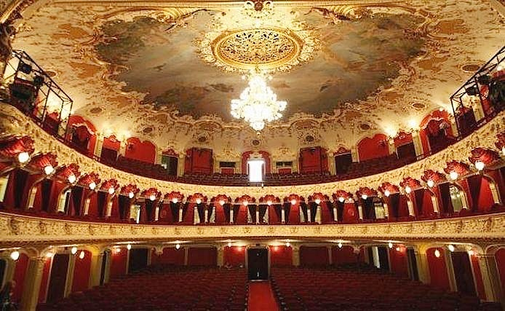

Slide 20
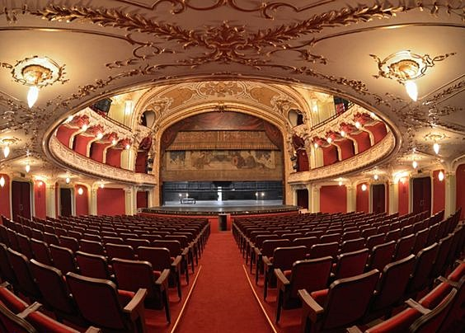

Slide 21
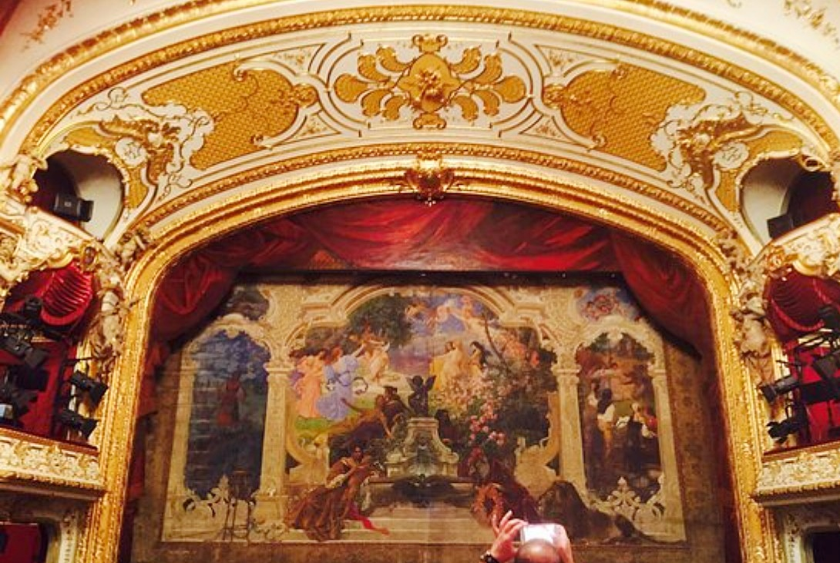

Slide 22
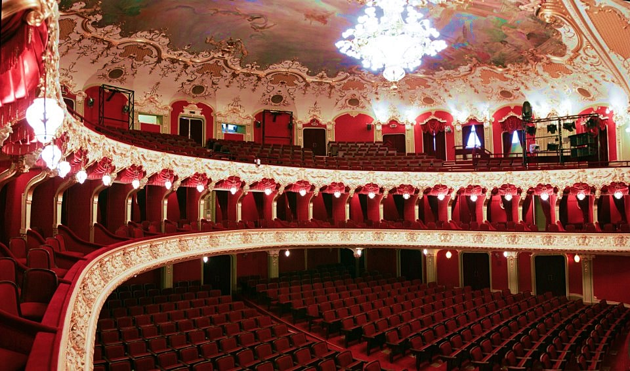

Slide 23
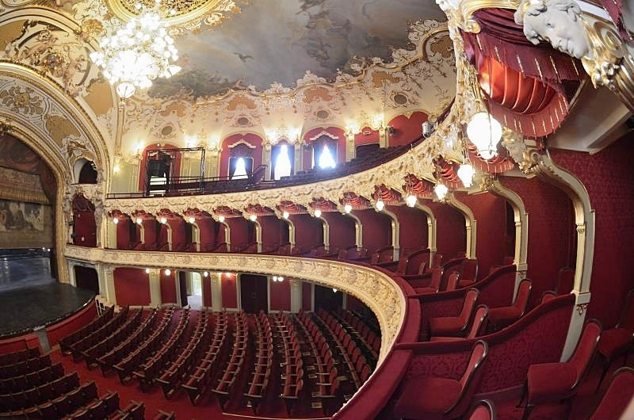

Slide 24
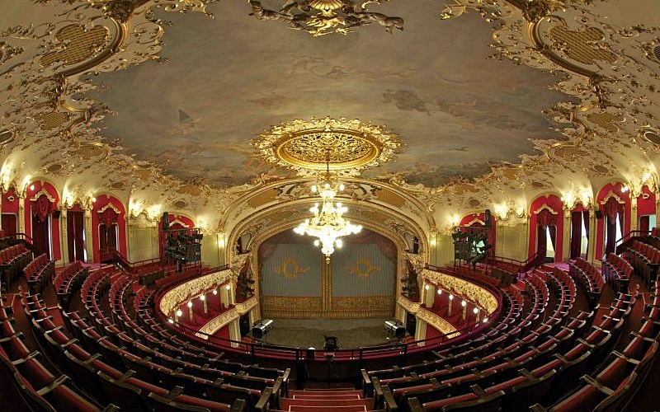

Slide 25
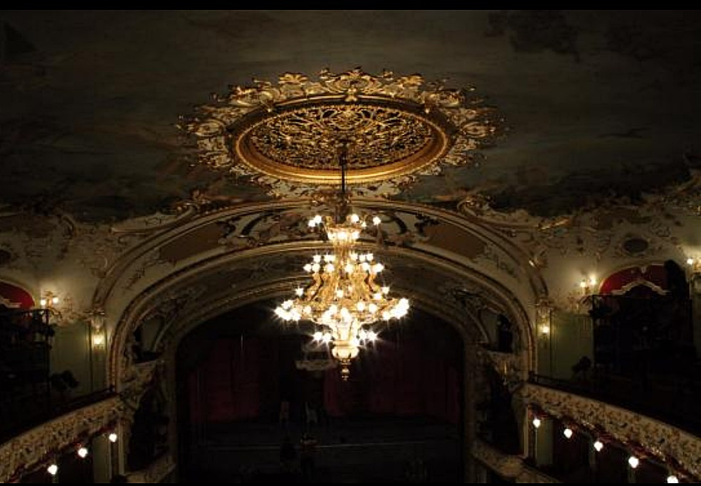

Slide 26
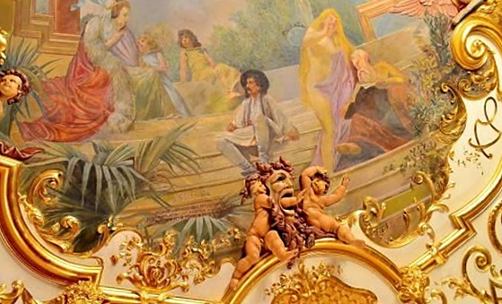

Slide 27
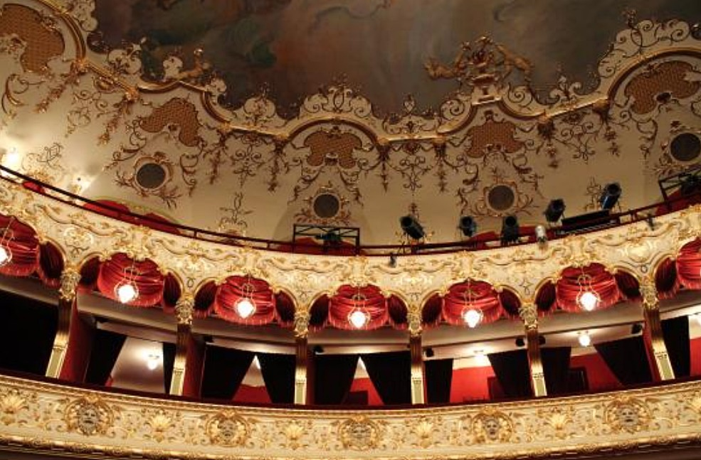

Slide 28
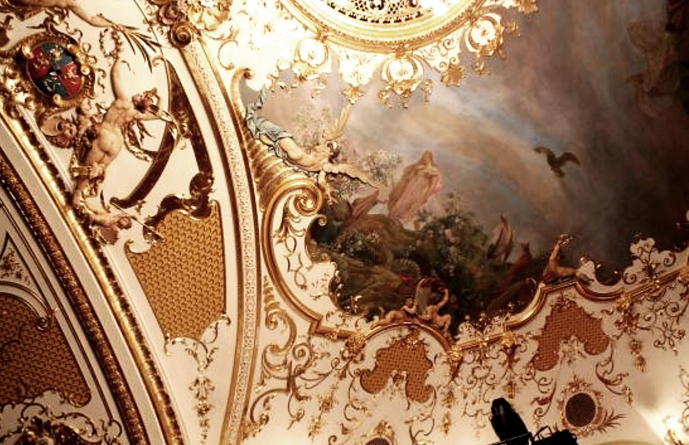

Slide 29
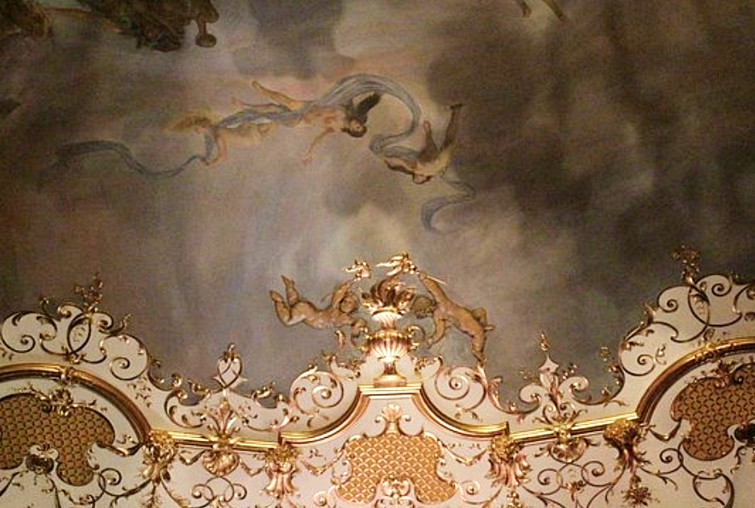

Slide 30
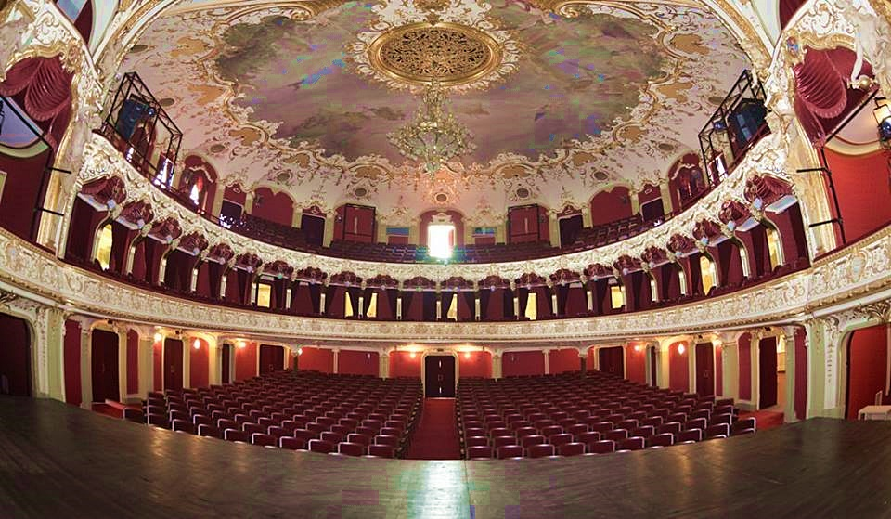

Slide 31
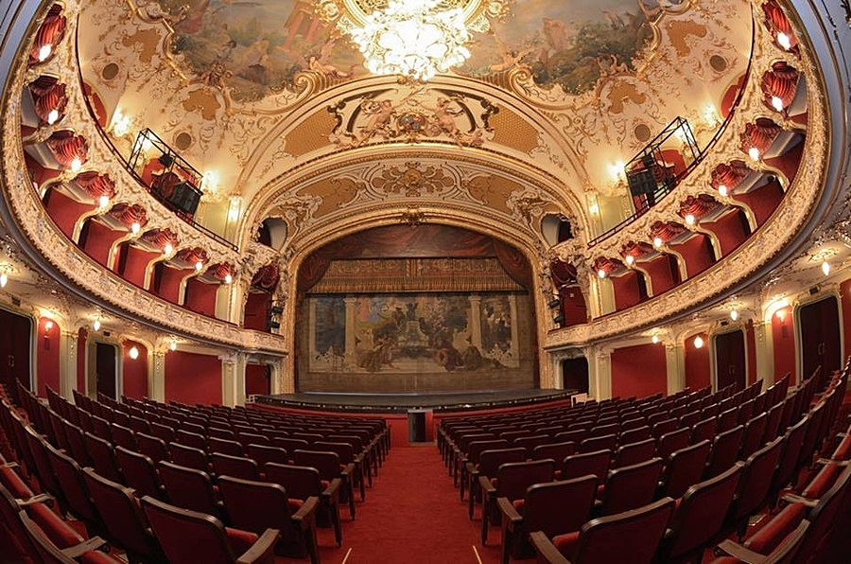

Slide 32
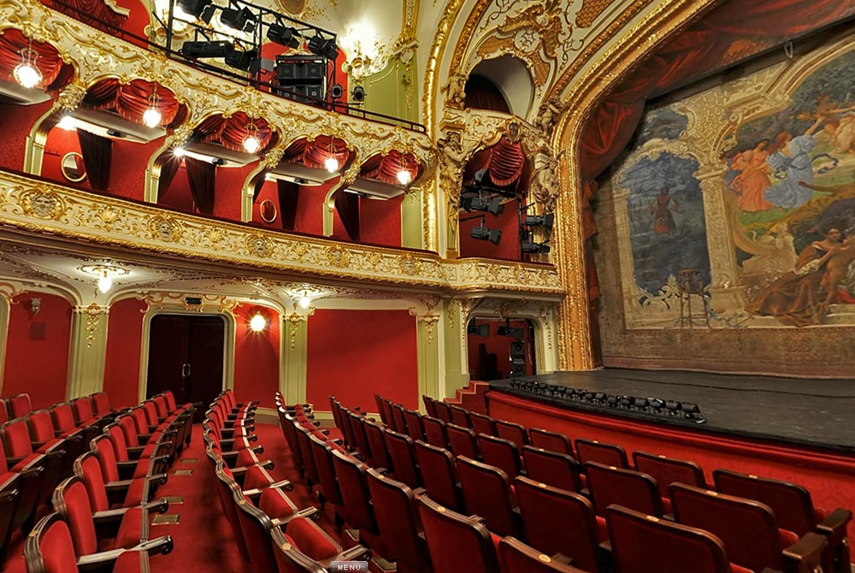

Slide 33
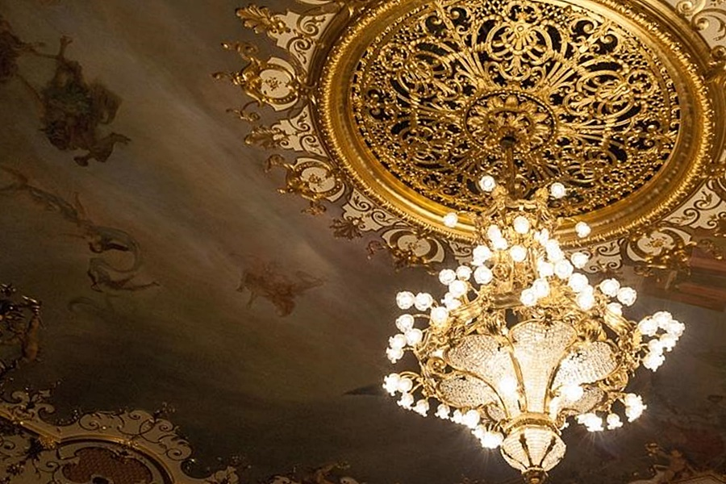

Slide 34
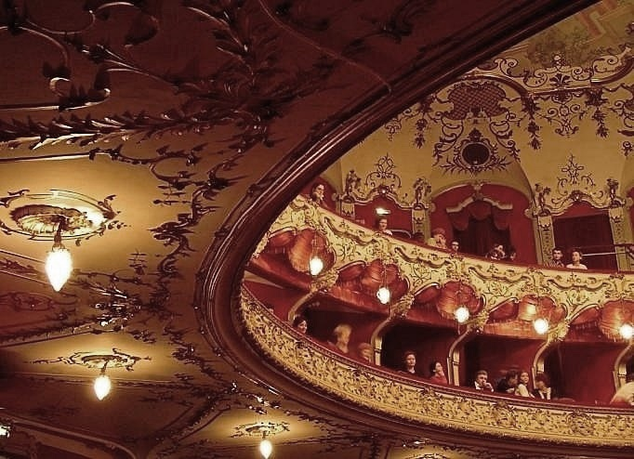

Slide 35
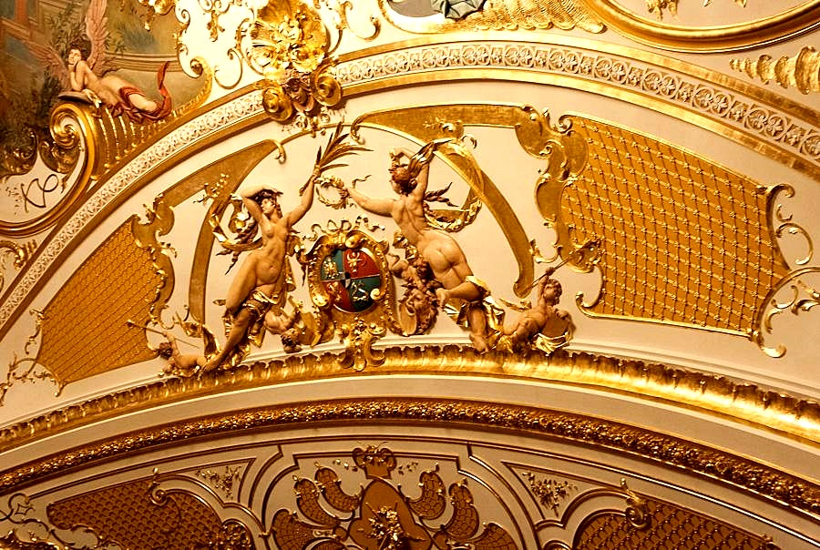

Slide 36
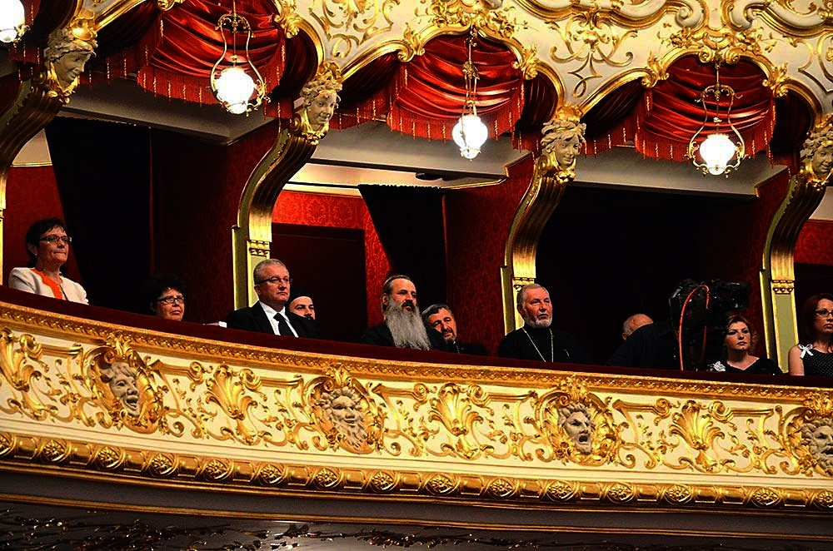

Slide 38
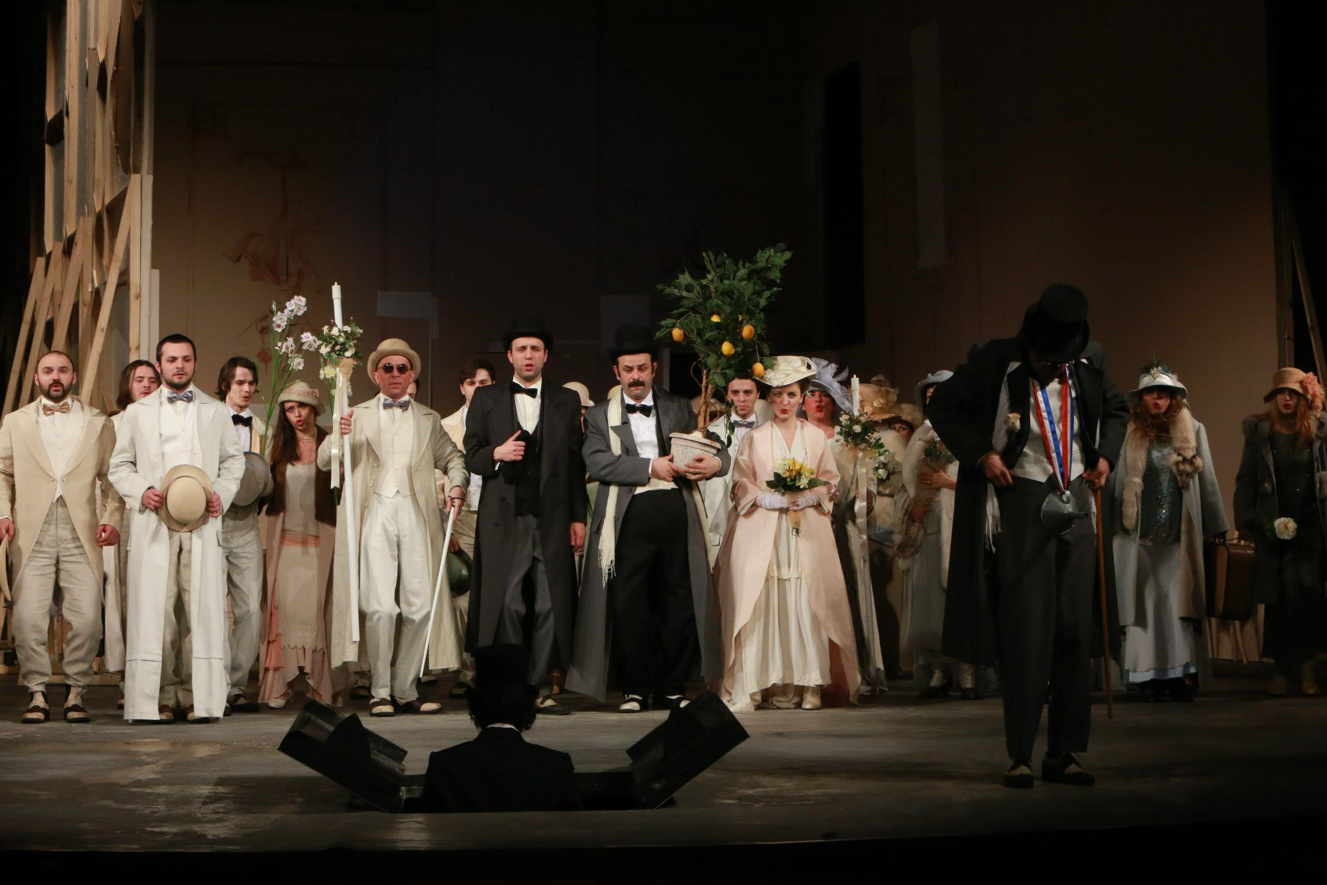

Slide 39
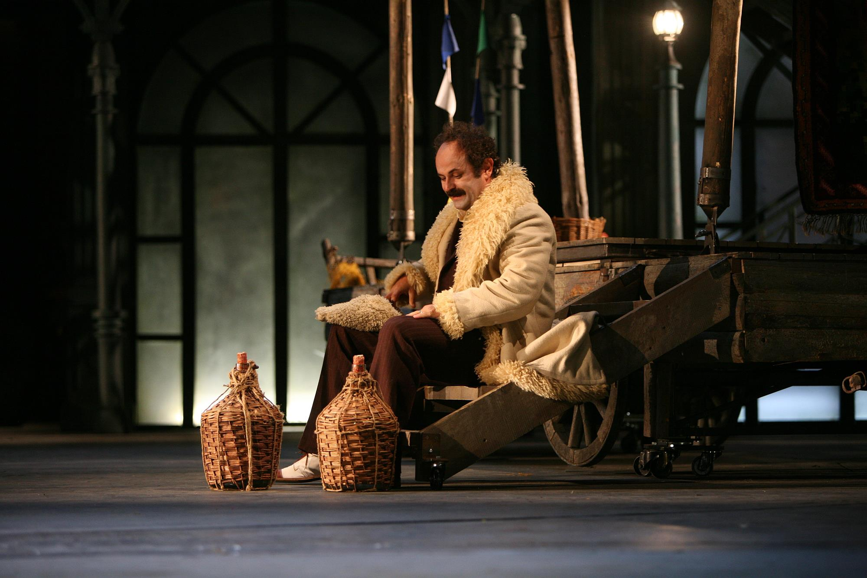

Slide 40
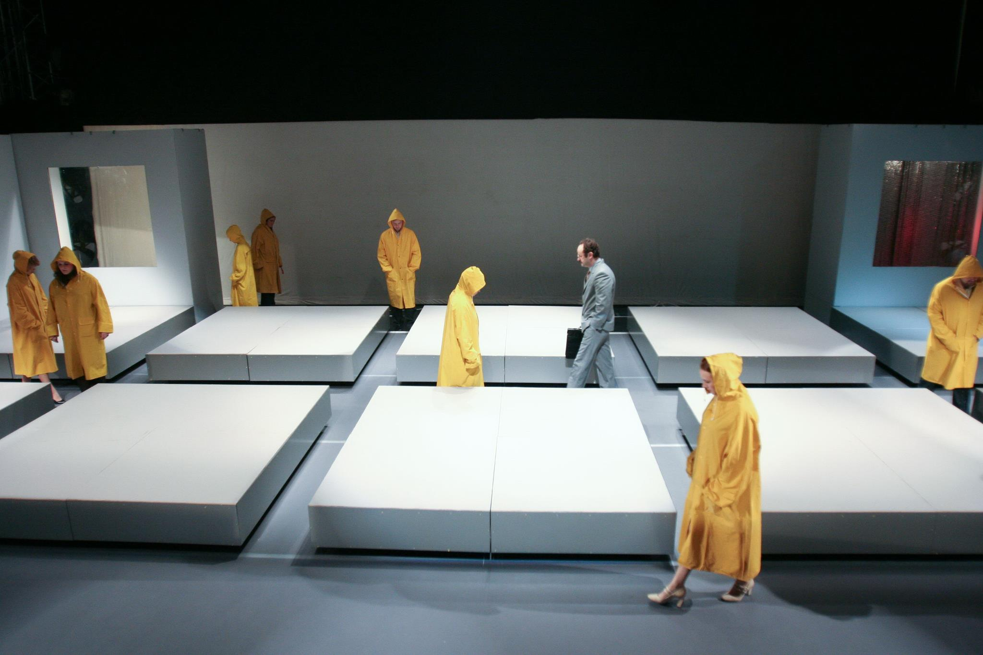

Slide 41
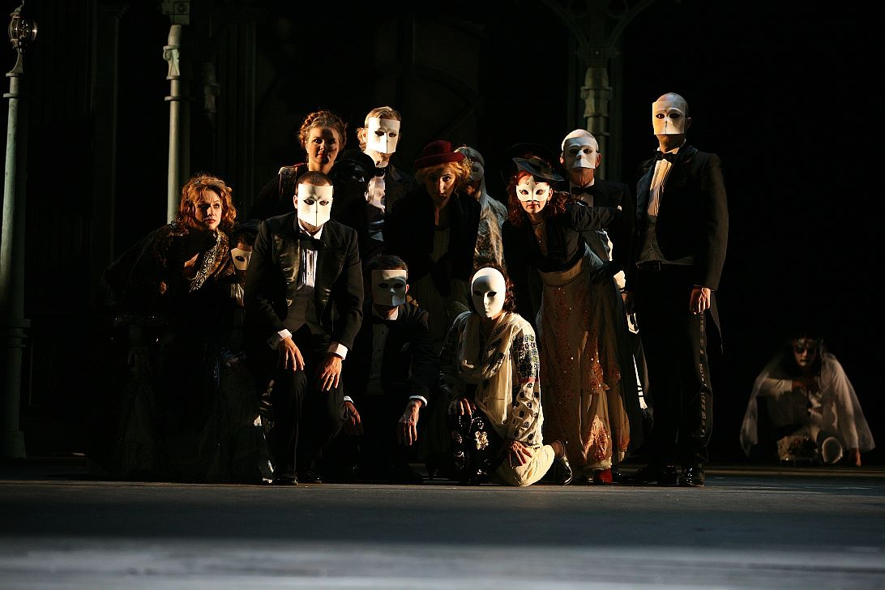

Slide 42
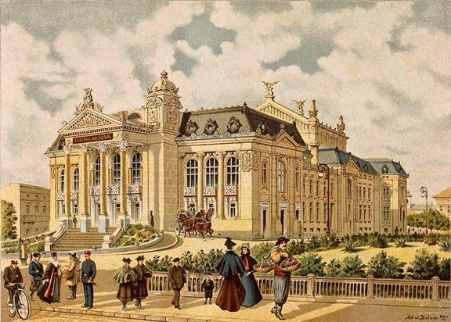

Slide 43


Slide 44

GRACIAS POR TU VISITA
Y QUE TENGAS UN BUEN DÍA
VICTOR NOVELLÓN

Slide 45







¿Te ha gustado?
Puedes ver más entrando
Aquí
Además puedes recibir powerpoints en tu correo electrónico suscribiéndote aquí:

